Slide 1
Valmistautuminen TET-viikkoon
Ladattava materiaali

Slide 2
Näin käytät materiaalia
(opettajan ohjeet)
Tämä materiaali on tehty käytettäväksi TET-viikkoon valmistautumisen tueksi. Materiaali koostuu pohdintakysymyksistä sekä nuorten antamista vinkeistä tuleville TET-harjoittelijoille.
Materiaalin voi jakaa/heijastaa nuorille yhteisesti nähtäville, jotta nuoret pystyvät helposti näkemään kysymykset (tämän dian voi poistaa).
Pohdintakysymyksiä voi ensin pohtia parin tai pienryhmän kanssa, jonka jälkeen voitte ottaa muutaman kysymyksen yhteiseen keskusteluun.
Materiaalissa on myös muutama lista, joissa nuoret valitsevat mielestään tärkeimpiä ominaisuuksia. Voitte tehdä näistä gallupin, jotta näette miten ryhmänne jakautuu.
Seuraavassa diassa on ohjeet luokalle. Käytä diaa halutessasi tai sovella materiaalia haluamallasi tavalla.

Slide 3
Näin käytät materiaalia
(ryhmän ohjeet)
Tällä oppitunnilla valmistaudutaan TET-harjoitteluun. Oppitunnilla pohditaan omaa suhdetta TET-harjoitteluun liittyviin asioihin ja keskustellaan 2-3 hengen ryhmissä sekä koko luokan kesken.
Järjestäytyminen
01. Ota muistiinpanovälineet
02. Menkää 2-3 hengen ryhmiin
03. Pohdi aina uutta teemaa hetken itsenäisesti. Pääset tämän jälkeen keskustelemaan ryhmän kanssa. Valmistautukaa kertomaan ryhmän parhaat oivallukset koko luokalle.

Slide 4
Sisältö
01
Mieleenpainuvin harjoittelukokemus
02
Unelmien TET
03
Ensivaikutelma
04
TET-viikon tavoitteet
05
Vinkkejä nuorilta nuorille

Slide 5
Harjoittelusopimus
Onko kaikilla harjoittelusopimus hoidettu?

Slide 6

Mieleenpainuvin harjoittelukokemus
Mikä on sinun mieleenpainuvin harjoittelukokemuksesi?
Voit myös kertoa ikimuistoisen työkokemuksen, jos olet ollut esimerkiksi kesätöissä.

Slide 7
Unelmien TET

Slide 8

Unelmien TET ja miten siihen voi vaikuttaa
TET-viikko on sinun viikkosi oppia uutta.
Muista, että olet vasta tutustumassa työelämään ja sinun ei tarvitse osata mitään etukäteen.
Hyödynnä viikko parhaalla mahdollisella tavalla:
    Ole utelias ja kysy sinua kiinnostavia asioita.
    Tiedustele, miten työkaverisi ovat päätyneet kyseiseen työhön ja mitä he ovat opiskelleet.
    Kun viikko menee hienosti, se voi avata sinulle mahdollisuuksia myöhemmin.

Slide 9

Mitkä asiat työpaikalla tekevät sinun TETistä täydellisen?
Valitse kaksi sinulle tärkeintä:
Tunnen kuuluvani porukkaan
Saan vaikuttaa työtehtäviini
Pääsen näkemään monia eri työtehtäviä ja ammatteja
Lounas on maukas ja monipuolinen
Työtilat ovat innostavat
Työpaikalla on muitakin nuoria
Saan osallistua aktiivisesti työtehtäviin
Saan oppia sivusta seuraamalla
Saan sanoa mielipiteeni ja sitä kunnioitetaan

Slide 10
Unelmien minä TETissä - millainen olen parhaimmillani TET-viikolla
Valitse kolme ominaisuutta
Pirskahteleva
Levännyt
Kiinnostunut
Hyväntuulinen
Keskittynyt
Oikeassa paikassa oikeaan aikaan
Ahkera
Rohkea
Reipas
Empaattinen
Innostunut

Slide 11
Ensivaikutelmaa tekemässä

Slide 12
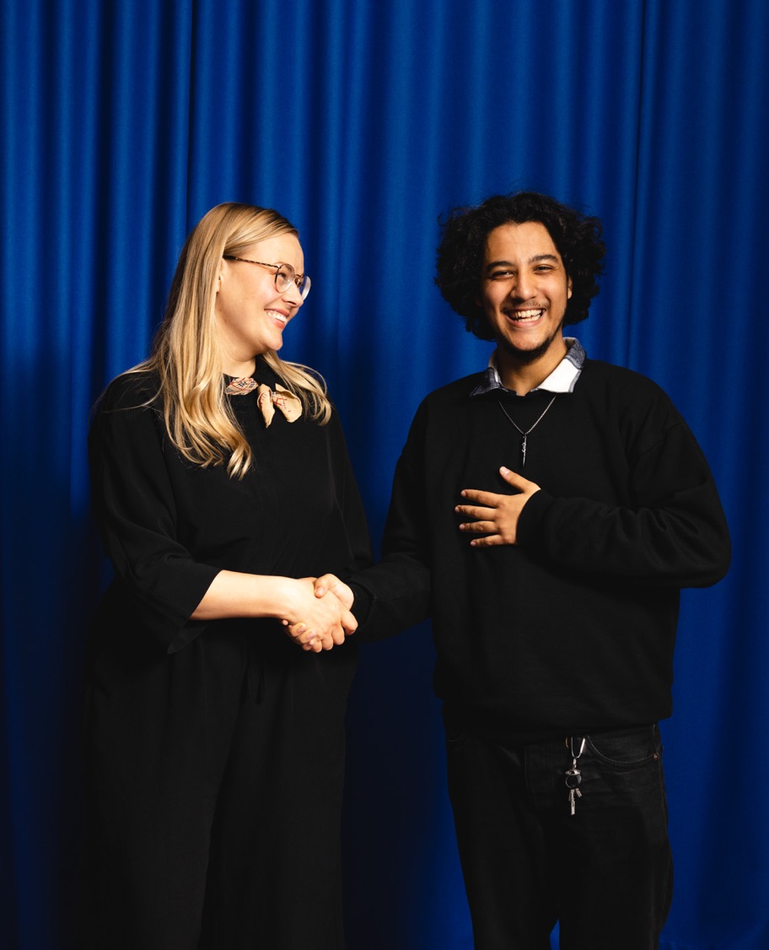
Miten teet hyvän ensivaikutelman?
Valitse listalta kaksi sinulle tärkeintä asiaa ja kerro, miksi olet sitä mieltä.
Ole ajoissa
Esittele itsesi
Kättele
Katso silmiin
Ole kiinnostunut
Kysy kysymyksiä
Vastaa kysyttäessä
Hymyile

Slide 13


Työminä vs kotiminä
Eroaako sinun työminäsi kotiminästä? Millä tavoin?
Mitä mieltä olet siitä, että voitko olla vapaasti samanlainen töissä kuin kavereiden kanssa?

Slide 14

Mitä tehdä jos jännittää?
On luonnollista, että ensimmäisenä päivänä TETissä jännittää.
Jännityksen ääneen sanominen saattaa helpottaa viikon aloittamista huomattavasti.
Tuo TETissä rohkeasti esille, jos et tiedä mitä sinulta odotetaan.
Myös TET-paikan henkilökuntaa saattaa jännittää, voitte jutella asiasta ja jakaa vinkkejä toisillenne.
Millaisissa tilanteissa sinua jännittää?
Miten toimit, kun jännitys yllättää?

Slide 15
Omat tavoitteet TET-viikolle

Slide 16

Nyt pääset asettamaan tavoitteita TET-viikolle
Pohdi tavoitteita siten, että kun ne täyttyvät, voit olla tyytyväinen itseesi TET-viikon jälkeen.
Muista myös miettiä, miten saavutat tavoitteesi. Mitä asioita se vaatii sinulta?
Kirjoita tavoitteet ylös ja pidä ne tallessa, jotta voit palata niihin TET-viikon jälkeen.
Aseta omat tavoitteet:
1. Työn sisältö – mitä haluat oppia viikon aikana?
2. Sosiaalisuus – miten haluat olla vuorovaikutuksessa muiden kanssa viikon aikana?
3. Oppiminen – mitä haluat ottaa mukaasi TET-viikolta?

Slide 17
Vinkkejä nuorilta nuorilla
01. Valitse TET-paikka, josta olet oikeasti kiinnostunut. Tutustu etukäteen erilaisiin TET-paikkoihin.
02. Hae TET-paikkaa ajoissa. Näin parannat mahdollisuuttasi saada haluamasi paikan.
03. Kun haet TET-paikkaa, ole tarkkana, että annat kaikki tarvittavat tiedot.
04. Kun saat TET-paikan, muista vahvistaa se, jos sellaista pyydetään.
05. Ole aktiivinen jo ennen TET-harjoittelua. Hoida tarvittavat asiat, esimerkiksi TET-harjoittelusopimus ajoissa.
06. Käy etukäteen katsomassa missä TET-paikka sijaitsee. Näin varmistat, että olet ajoissa perillä ensimmäisenä päivänä.
07. Ole TET-harjoittelun aikana kiinnostunut ja aktiivinen. Tee sinulle annetut työtehtävät. Kysy jos et tiedä mitä pitää tehdä.
08. Anna itsestäsi hyvä kuva. Siitä on hyötyä tulevaisuudessa, kun haet kesätöitä tai tulevia harjoittelupaikkoja.
09. Vaikka kaikki ei menisi putkeen, älä lannistu. Yrittäminen palkitaan aina.
Notes:
TET-harjoittelun suorittaineiden nuorten vinkkejä muille nuorille.

Slide 18

Näitä asioita nuoret odottavat TET-viikolta
1. Uudet kokemukset
2. Tulevaisuuden kesätyömahdollisuudet
3. Työkokemuksen kartuttaminen
4. Mukavassa paikassa työelämään tutustuminen
5. Työnteko ja työpaikan tapoihin tutustuminen
6. Uuden oppiminen
Mitä sinä odotat TET-viikolta?

Slide 19
Pidä hauskaa
TETissä!

